Slide 1

RÉSUMÉ THÉORIQUE – FILIÈRE INFRASTRUCTURE DIGITALE
M205-Administration réseau sous linux
120 heures

Slide 2
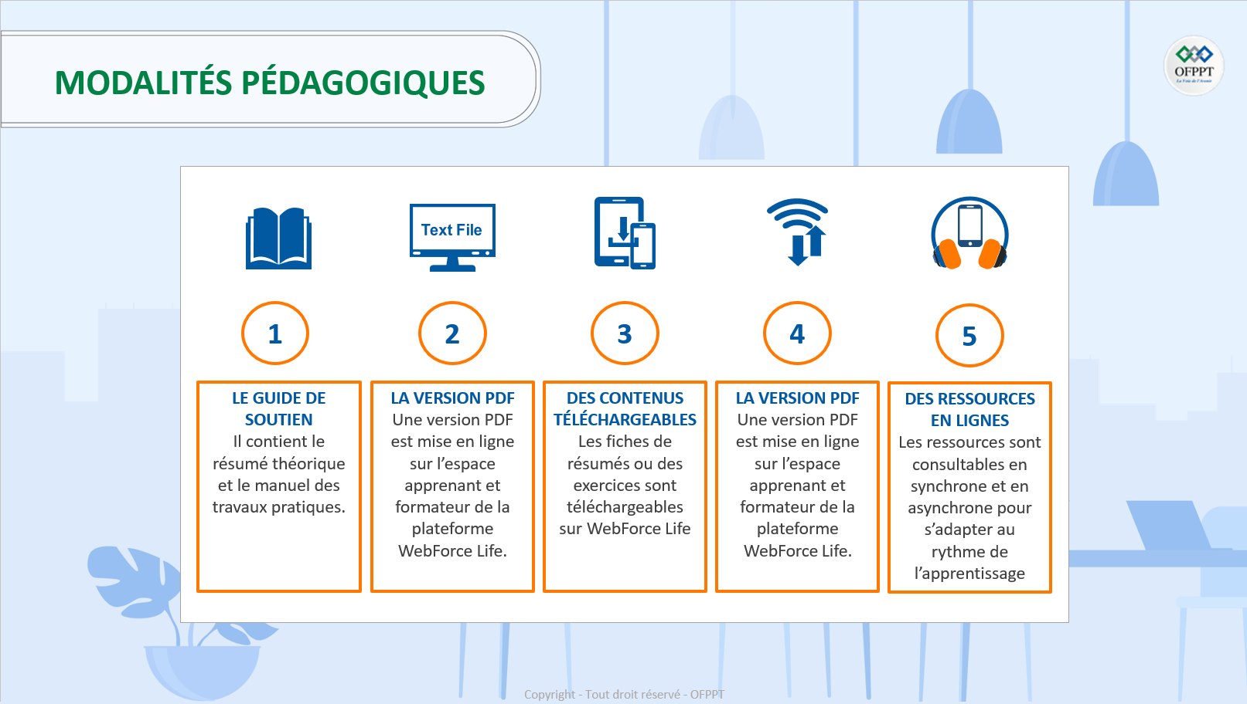

Slide 3

Présentation de service SAMBA
Installation de SAMBA.
Configuration de service SAMBA.
Démarrage et arrêt de service.
Création des utilisateurs SAMBA.
Accès depuis client linux.
Accès depuis client Windows.
Configurer Samba en tant que contrôleur de domaine.

Slide 4



01 - Présentation de service SAMBA
Introduction
Samba est un logiciel d'interfonctionnement qui implémente le protocole propriétaire SMB/CIFS de Microsoft Windows (plus souvent connu sous le sigle SMB) dans les ordinateurs tournant sous le système d'exploitation Unix et ses dérivés de manière à partager des imprimantes et des fichiers dans un réseau informatique.
Samba facilite l'interopérabilité entre systèmes hétérogènes Windows-Unix. Il offre la possibilité aux ordinateurs d'un réseau d'accéder aux imprimantes et aux fichiers des ordinateurs sous Unix et permettent aux serveurs Unix de se substituer à des serveurs Windows.
Il s'agit d'une ré-implémentation des protocoles SMB/CIFS sous GNU/Linux et d'autres variantes d'Unix par ingénierie inverse.
Samba a été initialement développée par l'Australien Andrew Tridgell et distribuée sous licence libre GNU GPL. Son nom provient du nom du protocole standard de Microsoft, SMB (Server Message Block), auquel ont été ajoutées les deux voyelles a : « SaMBa ».

Slide 5

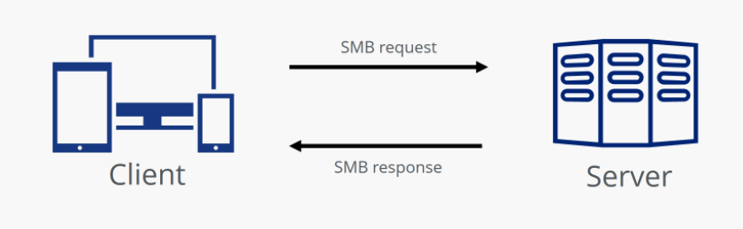
01 - Présentation de service SAMBA
Introduction
Le protocole SMB (Server Message Block) est un protocole permettant le partage de ressources (fichiers et imprimantes) sur des réseaux locaux avec des PC sous Windows.
Dans l'ancien Windows NT 4, il était appelé CIFS (Common Internet File System). La version 2 de SMB est apparue dans Vista, Windows 7 et Windows 8. Actuellement SMB est en version 3, introduite dans Windows 10 et Windows Server 2016.
Les ports utilisés sont:
445 : SMB avec Microsoft Directory Services (DNS)
139 : SMB avec NBT (NetBIOS sur TCP/IP)
SMB fonctionne via une structure de client/serveur, le client va envoyer des requêtes spécifiques et le serveur de fichiers va y répondre. Le protocole est optimisé pour une utilisation dans un réseau local, mais il peut aussi être utilisé sur Internet.
Le protocole SMB est disponible sur la plupart des systèmes d'exploitation, notamment Linux/Unix, grâce à son implémentation libre Samba

Slide 6
02 - Installation de SAMBA
Packages et fichiers
Dans Fedora, pour configurer un fichier Samba et le serveur d'impression, l'installation du package samba vous fournit tout ce dont nous avons besoin pour démarrer.
Parmi ces composants:
Smbd. Ce service est celui qui permet le partage des fichiers et des imprimantes. Son paramétrage se fait par l'intermédiaire du fichier de configuration /etc/samba/smb.conf. smbd vérifie toutes les trois minutes ce fichier pour prendre en compte les modifications ; sinon on le relance
Nmbd. Ce service sert à l'envoi et la découverte des noms NetBIOS (nom des machines) dans le réseau local. Il est également utilisé pour la résolution de noms et la fonction WINS, lorsque votre serveur Samba est le serveur d'un réseau NetBIOS. Ses paramètres sont aussi renseignés dans le fichier de configuration /etc/samba/smb.conf.
Winbindd. Ce service n'est utilisé que lorsqu'un serveur Samba intègre un domaine NT ou pour gérer les relations d'approbation entre le serveur Samba et un domaine Windows / Active Directory.
L'installation du package samba extrait le package samba-common, qui contient:
Les fichiers de configuration du serveur (smb.conf, lmhosts et autres) et
Les commandes permettant d'ajouter des mots de passe et de tester les fichiers de configuration, ainsi que d'autres fonctionnalités de Samba.

Slide 7
02 - Installation de SAMBA
Packages et fichiers
Les fonctionnalités d'autres packages comprennent les éléments suivants
Paquet samba-client : Contient des outils de ligne de commande tels que
smbclient (pour se connecter à des partages Samba ou Windows),
nmblookup (pour rechercher des adresses d'hôte)
findsmb (pour rechercher des hôtes SMB sur le réseau).
Paquet samba-winbind : comprend des composants qui permettent à votre serveur Samba sous Linux de devenir membre d'un domaine Windows, y compris l'utilisation de comptes d'utilisateurs et de groupes Windows sous Linux
Pour installer tous les packages mentionnés (samba-common est installé en tant que dépendance de samba, il n'est donc pas nécessaire de le noter spécifiquement), entrez ce qui suit en tant que root à partir de la ligne de commande dans Fedora :
# dnf install samba samba-client samba-winbind
Ou
# dnf install samba*

Slide 8
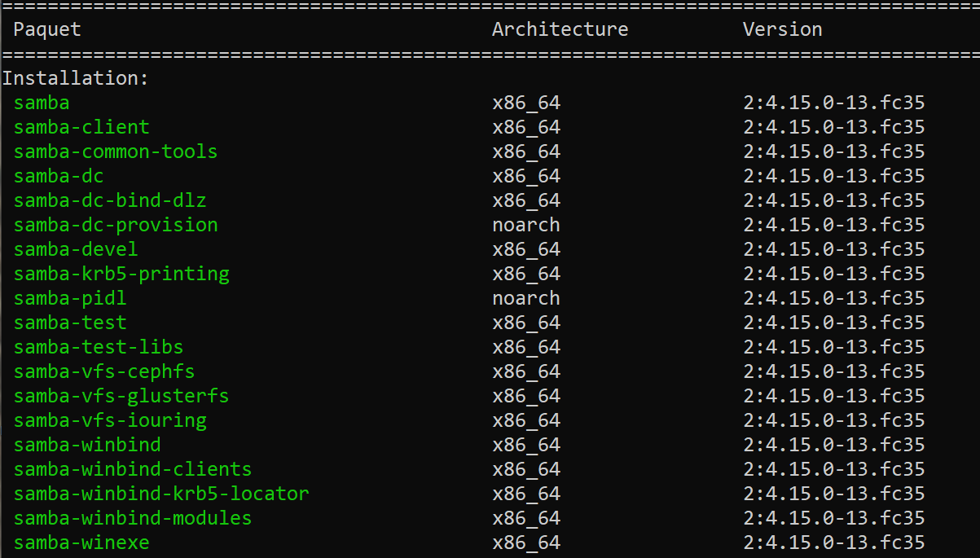
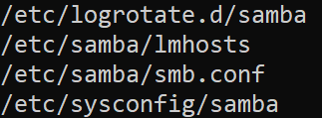
02 - Installation de SAMBA
Packages et fichiers
Après avoir installé les packages Samba, regardez les fichiers de configuration dans le package samba-commun par la commande rpm -qc samba-common:
La plupart des fichiers de configuration que vous modifieriez pour Samba se trouvent dans le répertoire /etc/samba. Le fichier smb.conf est le fichier de configuration principal dans lequel vous placez les paramètres globaux du serveur Samba ainsi que les informations de partage de fichiers et d'imprimantes individuelles. Le fichier lmhosts permet de mapper le nom d'hôte Samba NetBIOS dans les adresses IP.

Slide 9
03 - Configuration de service SAMBA
Fichiers smb.conf et lmhosts
Dans le fichier /etc/samba/smb.conf se trouvent les paramètres de configuration du serveur Samba, de définition des imprimantes partagées, de configuration du mode d'authentification et de création de répertoires partagés. Le fichier se compose des sections prédéfinies suivantes:
[global]: Les paramètres qui s'appliquent au serveur Samba dans son ensemble sont placés dans cette section. C'est ici que vous définissez la description du serveur, son groupe de travail (domaine), l'emplacement des fichiers log, le type de sécurité par défaut et d'autres paramètres.
[homes]: Cette section détermine si les utilisateurs, avec des comptes sur le serveur Samba, peuvent voir leurs répertoires personnels (navigables) ou y écrire.
[printers]: Dans cette section, les paramètres indiquent à Samba s'il faut rendre disponibles via Samba les imprimantes configurées pour l'impression Linux (CUPS).
[printf$]: cette section configure un répertoire en tant que dossier de pilotes d'imprimante partagé.

Slide 10
03 - Configuration de service SAMBA
Exemple de configuration
[global]
workgroup = SAMBA
security = user
passdb backend = tdbsam
printing = cups
printcap name = cups
load printers = yes
cups options = raw
log file = /var/log/samba/log.%m
max log size = 50
netbios name = MYSERVER
interfaces = lo eth0 192.168.12.2/24 192.168.13.2/24
hosts allow = 127. 192.168.12. 192.168.13.
[homes]
comment = Home Directories
valid users = %S, %D%w%S
browseable = No
read only = No
inherit acls = Yes
[printers]
comment = All Printers
path = /var/tmp
printable = Yes
create mask = 0600
browseable = No
[partage_samba]
comment = partage test samba
path = /home/test/Partage/
browseable = No
read only = No
[print$]
comment = Printer Drivers
path = /var/lib/samba/drivers
write list = @printadmin root
force group = @printadmin
create mask = 0664
directory mask = 0775

Slide 11
03 - Configuration de service SAMBA
Rôle de chaque options
workgroup = le nom de domaine Windows NT ou le nom du groupe de travail, par exemple, MYGROUP.
server string= l'équivalent du champ Description de Windows NT.
netbios name= utilisé pour spécifier un nom de serveur qui n'est pas lié au nom d'hôte,
interfaces = utilisé pour configurer Samba pour écouter sur plusieurs interfaces réseau.
hosts allow = les hôtes autorisés à se connecter. Cette option peut également être utilisée par action.
hosts deny = les hôtes ne sont pas autorisés à se connecter. Cette option peut également être utilisée par action.
Log file = spécifiez où les fichiers journaux sont écrits et comment ils sont divisés.
security = le mode dans lequel Samba s'exécute. Cela peut être défini sur user, share ou server.
passdb backend = spécifie d'utiliser une base de données backend Samba pour conserver les mots de passe. Les nouvelles installations doivent utiliser tdbsam ou ldapsam
printing = cups et printcap name = cups : indique d'utiliser le printcap créé par le service d'impression CUPS

Slide 12
03 - Configuration de service SAMBA
Rôle de chaque options
load printers = yes : Samba sait partager toutes les imprimantes configurées par votre service d'impression CUPS local depuis Samba
cups options = raw: vous permet de passer des options à la bibliothèque CUPS. Définir cette option sur raw, par exemple, vous permet d'utiliser des pilotes sur vos clients Windows.
max log size = 50: spécifier la taille maximale que les fichiers journaux sont autorisés à atteindre
comment = Home Directories : commentaires
valid users = %S, %D%w%S: Le réglage sur %S remplace le nom du service actuel, ce qui permet à tous les utilisateurs valides du service d'accéder à leurs répertoires personnels. Les utilisateurs valides sont également identifiés par domaine ou groupe de travail (%D), séparateur winbind (%w) et nom du service actuel (%S).
browseable = No: empêche le serveur Samba d'afficher la disponibilité des répertoires personnels partagés.
read only = No: Les utilisateurs qui peuvent fournir leurs propres noms d'utilisateur et mots de passe Samba peuvent lire et écrire dans leurs propres répertoires personnels
inherit acls = Yes: les listes de contrôle d'accès peuvent être héritées pour ajouter une autre couche de sécurité sur les fichiers partagés.
path = /var/tmp: indique à Samba de stocker les fichiers d'impression temporaires dans /var/tmp

Slide 13
03 - Configuration de service SAMBA
Rôle de chaque options
printable = Yes: fait que toutes vos imprimantes CUPS sur le système local sont partagées par Samba. Les imprimantes sont inscriptibles et autorisent l'impression invitée par défaut.
create mask = 0600: utilisé ici a pour effet de supprimer les bits d'écriture et d'exécution pour le groupe et autre, dans l'ACL, lorsque les fichiers sont créés dans le répertoire du chemin
write list = @printadmin root: utilisateurs autorisés
force group = @printadmin: Les directives force user et force group sont également ajoutées pour appliquer la propriété de tous les fichiers nouvellement placés spécifiés dans le partage.

Slide 14
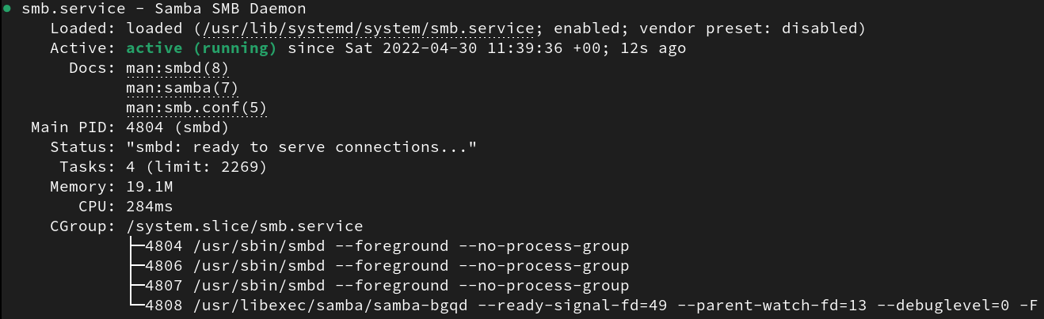
04 - Démarrage et arrêt de service.
Service smb
Le service smb est ce qui démarre le serveur smbd et rend les fichiers et les imprimantes disponibles depuis votre système local vers d'autres ordinateurs du réseau. Comme d'habitude, les services sont activés et démarrés différemment sur différents systèmes Linux.
Dans Fedora, pour permettre à Samba de démarrer immédiatement au démarrage du système, saisissez ce qui suit à partir de la ligne de commande en tant que root :
# systemctl enable smb.service
# systemctl start smb.service
# systemctl status smb.service

Slide 15
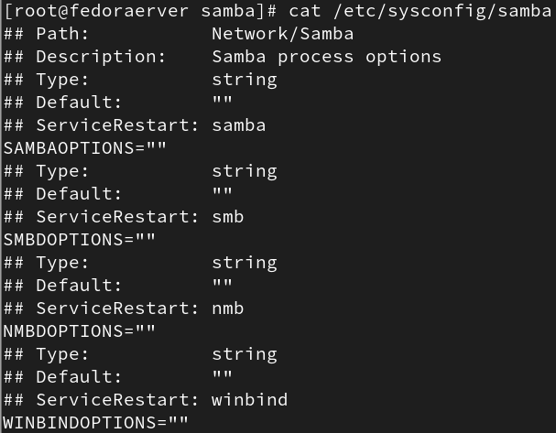
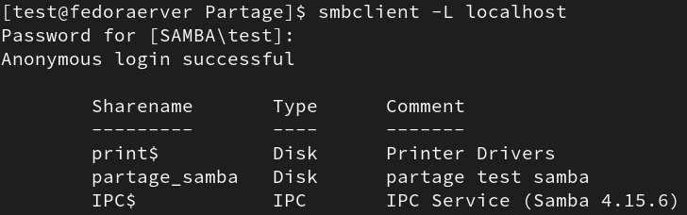
04 - Démarrage et arrêt de service.
Service smb
Le processus du démon Samba (smbd) démarre après les cibles network, network-online, nmb et winbind.
Le fichier /etc/sysconfig/samba contient des variables qui sont transmises en tant qu'arguments aux démons smbd, nmbd et winbindd lorsqu'ils démarrent. Aucune option n'est définie par défaut pour aucun de ces démons.
Vous pouvez vérifier l'accès au serveur Samba à l'aide de la commande smbclient (du paquet samba-client). Vous pouvez obtenir des informations de base à partir d'un serveur Samba à l'aide de la commande suivante :

Slide 16
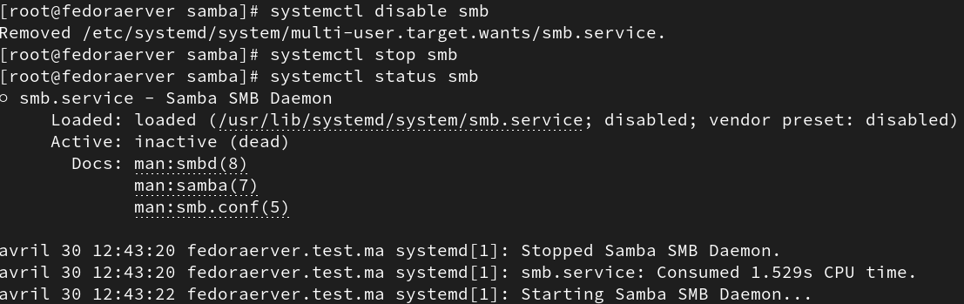
04 - Démarrage et arrêt de service.
Service smb
Pour arrêter le service smb dans Fedora, vous pouvez utiliser la même commande systemctl que vous avez utilisée pour le démarrer. Vous pouvez également utiliser la même commande pour désactiver le service afin qu'il ne redémarre pas au démarrage du système. Voici un exemple de la façon d'arrêter le service smb immédiatement :
# systemctl disable smb.service
# systemctl stop smb.service
# systemctl status smb.service

Slide 17
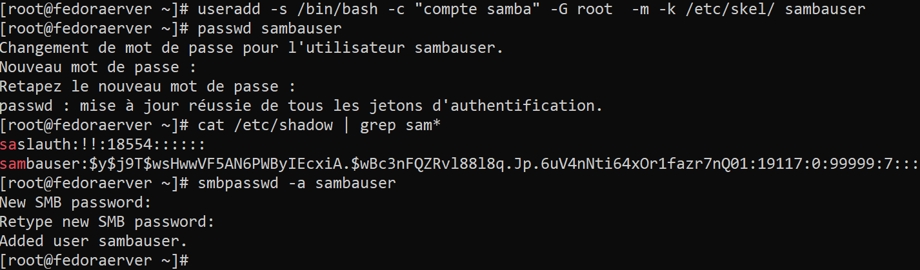
05 - Création des utilisateurs SAMBA
Création et autorisation
L’accès au partage Samba doit être autorisé et authentifié. Nous créerons donc un seul et même utilisateur Samba pour lequel le mot de passe pourra être changé en fonction de la demande:
Une fois l’utilisateur samba est créé on procède au partage

Slide 18
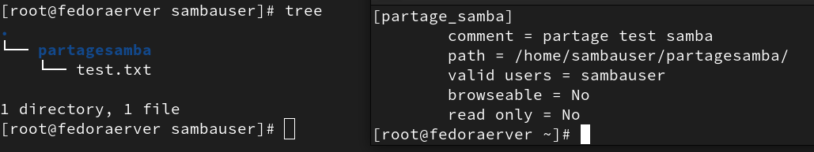
05 - Création des utilisateurs SAMBA
Création et autorisation
Le dossier nommé partagesamba sera notre test de partage:
Les options de notre partage sont mentionnés dans le fichier /etc/samba/smb.conf, ce partage port le nom [partage_samba].

Slide 19
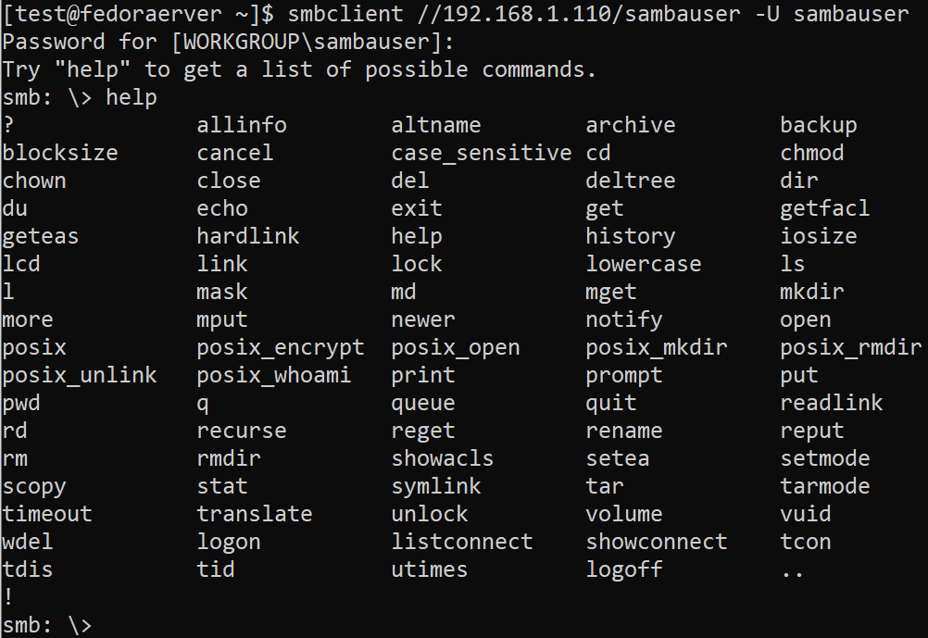
06 - Accès depuis client linux
Accès et montage
Pour se connecter à un partage Samba à partir d'une machine linux, on tape la commande suivante :
Smbclient //hostname/sharename -U username
« hostname » le nom ou l’adresse IP de la machine samba
« sharename » le répertoire partagé
Si vous voyez smb:\>, vous êtes connecté avec succès. Une fois connecté, tapez help pour obtenir une liste de commandes.
Sinon on réalise un montage via :
$mount -t cifs //192.168.1.110/sambauser /mnt/mon_partage/ -o username=sambauser
NB: Le Common Internet File System (CIFS) est un protocole de partage de fichiers en réseau

Slide 20
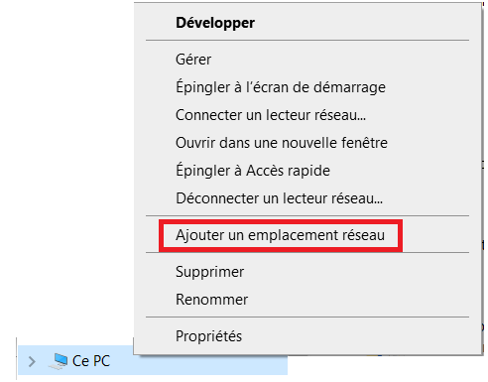
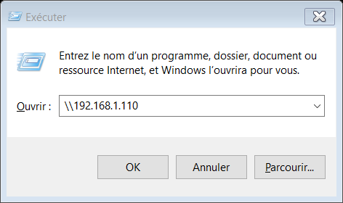
07 - Accès depuis client windows
Utilisateurs et partages
Pour accéder au partage Samba depuis la machine Windows, on a deux options:
En ajoutant un emplacement réseau ou
En appuyant sur démarrer + R pour lancer la fenêtre « Exécuter » et on saisi l’adresse IP du serveur samba comme indiqué.

Slide 21
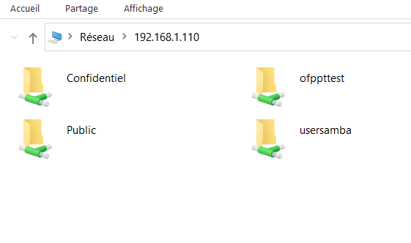
07 - Accès depuis client windows
Utilisateurs et partages
Une fois l’accès au serveur est réalisé on remarque la présence des partages comme suit:
Confidentiel: est un partage dans les utilisateur autorisé sont les group root
[Confidentiel]
path = /srv/samba/confidentiel
comment = Partage Confidentiel
valid users = @root
guest ok = no
writable = no
browsable = yes
Public: accès autorisé à tout le monde
[Public]
path = /srv/samba/public
comment = Partage Public
public = yes
only guest = yes
read only = no
Usersamba: accès autorisé à usersamba
[usersamba]
valid users = usersamba
comment = usersamba partage
writeable = yes
path = /srv/samba/usersamba
invalid users = root nobody
Ofppttest: accès autorisé à seulement 2 utilisateurs, ofppt et usertest
[ofppttest]
valid users = ofppt,usertest
comment = ofppt partage
writeable = yes
path = /srv/samba/ofppt
invalid users = root nobody

Slide 22
08 - Configurer Samba en tant que contrôleur de domaine
Configuration et tests
Le projet Samba est surtout connu pour le partage de fichiers selon le protocole SMB développé par Microsoft. La version 4 de ce logiciel apporte la fonctionnalité supplémentaire d'un contrôleur de domaine Active Directory (Active Directory Domain Controller - AD DC). Cette fonctionnalité inclue en natif les services DNS, LDAP, Kerberos, RPC et SMB 3.0 ainsi que la distribution et la gestion des GPO.
Avant toute installation, il est nécessaire de définir son environnement. Ainsi, il sera possible de configurer correctement son serveur.
Nom de domaine | Ofppt.ma
Royaume (realm) | OFPPT.MA
Nom de NetBIOS | Ofppt
Nom du serveur | Fedoraserver
Adresse IP du serveur (fixe) | 192.168.1.110
Rôle du serveur | DC (contrôleur de domaine)

Slide 23
08 - Configurer Samba en tant que contrôleur de domaine
Configuration et tests
Maintenant on passe à l’installation des packages en mode root
#dnf install samba samba-dc samba-client krb5-workstation
Samba-dc: le package qui va rendre notre serveur comme contrôleur de domaine
Samba-client: est le client samba
Kerberos est un système d'authentification réseau. Le package krb5-workstation contient les programmes Kerberos de base (kinit, klist, kdestroy, kpasswd). Si votre réseau utilise Kerberos, ce package doit être installé sur chaque poste de travail
NB: Pour configurer Samba en tant qu'AD et contrôleur de domaine, vous devrez préparer l'environnement avec une configuration fonctionnelle avant de commencer à l'utiliser.

Slide 24
08 - Configurer Samba en tant que contrôleur de domaine
Configuration et tests
Assurez-vous que le nom d'hôte de votre serveur est défini sur son nom de domaine complet (FQDN):
#hostnamectl hostname fedoraserver.ofppt.ma
Ajoutez le service samba-dc au parefeu
#firewall-cmd --permanent --add-service samba-dc
Et redémarrez le parefeu
#firewall-cmd –reload
Désactivez la sécurité SElinux
#setenforce 0
après cela, supprimez le fichier smb.conf s'il existe :
#rm –rf /etc/samba/smb.conf
Samba utilise son propre service DNS, et pour cette raison, le service ne démarrera pas si systemd-resolved est en cours d'exécution, c'est pourquoi il est nécessaire de modifier sa configuration pour arrêter d'écouter sur le port 53 et utiliser le DNS de Samba. Créez le dossier /etc/systemd/resolved.conf.d/ ensuite le fichier custom.conf qui contient la configuration personnalisée suivante:
[Resolve]
DNSStubListener=no
Domains=ofppt.ma
DNS=192.168.1.110
Redémarrez le resolver par #systemctl restart systemd-resolved

Slide 25
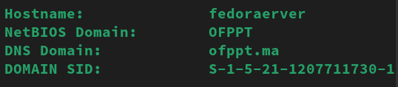
08 - Configurer Samba en tant que contrôleur de domaine
Configuration et tests
Samba-tool fournit toutes les étapes nécessaires pour faire de Samba un serveur AD.
#samba-tool domain provision
Realm : ofppt.ma
Domain [OFPPT]:
Server Role (dc, member, standalone) [dc]:
DNS backend (SAMBA_INTERNAL, BIND9_FLATFILE, BIND9_DLZ, NONE) [SAMBA_INTERNAL]:
DNS forwarder IP address (write 'none' to disable forwarding) [192.168.1.110]:
Administrator password:
Retype password:
Par défaut, l'initialisation propose le serveur DNS interne de Samba (SAMBA_INTERNAL) comme serveur DNS
Le mot de passe du compte Administrator du domaine doit respecter les règles de complexité, à savoir : au moins une majuscule, un chiffre et 8 caractères de long (par exemple : P@ssw0rd).
Dans le cas d'une ré-initialisation, en plus des mesures déjà décrites ci-dessus, il sera nécessaire de préalablement supprimer les fichiers de base de données privés de Samba
Il est possible de changer le mot de passe du compte administrator avec les droits root avec la commande
#samba-tool user setpassword administrator

Slide 26
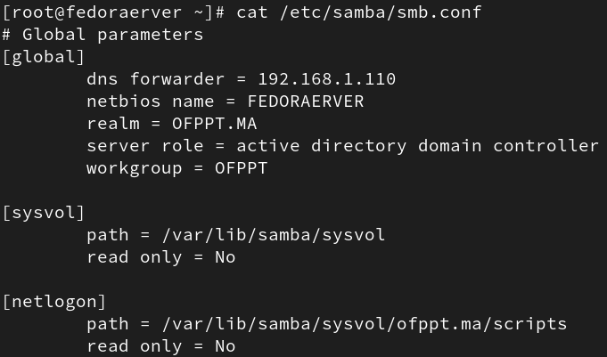
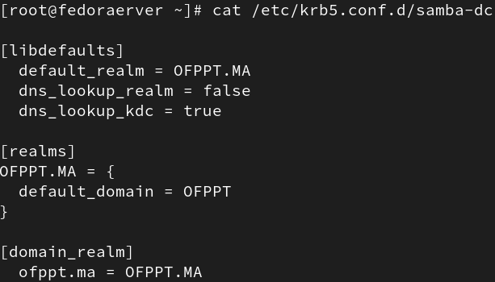
08 - Configurer Samba en tant que contrôleur de domaine
Configuration et tests
Une fois la commande samba-tool est exécuté, vous aurez un nouveau fichier smb.conf dont le contenu est:
Après l'installation de Samba, il nous a été fourni un fichier krb5.conf que nous utiliserons :
#cp /usr/share/samba/setup/krb5.conf /etc/krb5.conf.d/samba-dc
Éditez-le en mettant la config suivante:

Slide 27
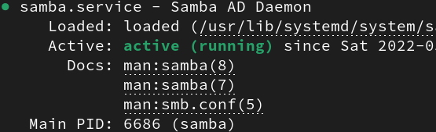
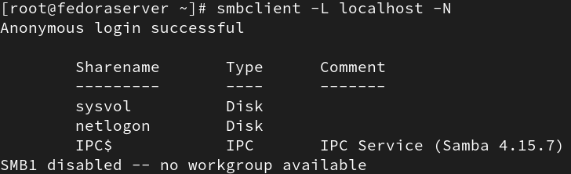
08 - Configurer Samba en tant que contrôleur de domaine
Configuration et tests
Pour vous assurer que Samba démarrera à l'initialisation du système, activez-le et démarrez-le :
#systemctl enable samba
#systemctl start samba
#systemctl status samba
Comme résultat de la commande #smbclient -L localhost –N, indique que la connexion a réussi.
Maintenant, testez la connexion administrateur au partage netlogon :
#smbclient //localhost/netlogon –U Administrator -c 'ls’
Password for [OFPPT\Administrator]:
. D 0 Sat May 7 11:07:07 2022
.. D 0 Sat May 7 11:07:18 2022
8154588 blocks of size 1024. 7307736 blocks available
Pour tester si la résolution de noms fonctionne, exécutez les commandes suivantes :
#host -t A fedoraserver.ofppt.ma.
fedoraserver.ofppt.ma has address 192.168.1.110

